Slide 1
Datos de las pruebas rutinarias de APN para ajustar la fecundidad y la prevalencia en mujeres embarazadas, PTMI, niños que viven con el VIH y cobertura pediátrica del TAR
Eline Korenromp
Información estratégica para acabar con las desigualdades, ONUSIDA, Ginebra
Formación sobre estimaciones del VIH y uso de datos,
Región de Latino América, 03-07 febrero de 2025

Slide 2
Uso de los datos de las pruebas del VIH en APN en las estimaciones del VIH por Spectrum Las estimaciones dependen de la calidad de los datos del programa
Spectrum utiliza los datos de las pruebas rutinarias del VIH en la atención prenatal en varios lugares:
Las tendencias de prevalencia e incidencia del VIH en adultos a partir de la prevalencia en la APN a lo largo de los años (EPP)
Prevalencia del VIH entre las mujeres embarazadas → necesidad de PTMI (herramienta de ajuste dentro de Spectrum, las razones de fecundidad HIV+/HIV-)
Cobertura de PTMI (mujeres que reciben TAR) → transmisión de madre a hijo → niños que viven con el VIH
Tendencia precisa de la prevalencia
Nivel de prevalencia preciso
Recuentos totales precisos

Slide 3
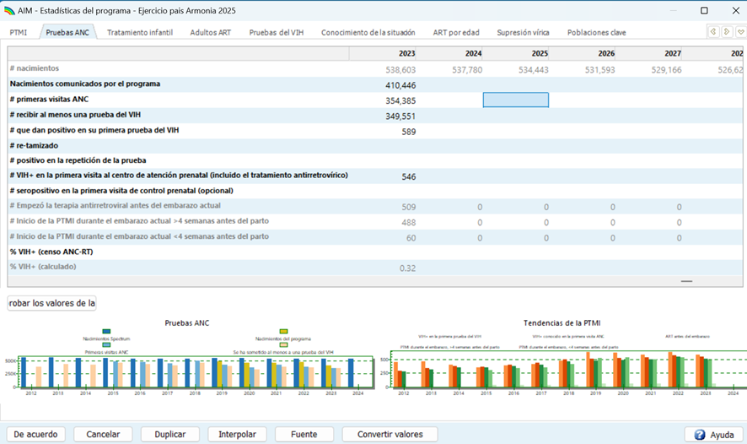
Revise los gráficos de la pestaña de pruebas APN para detectar incoherencias

Slide 4
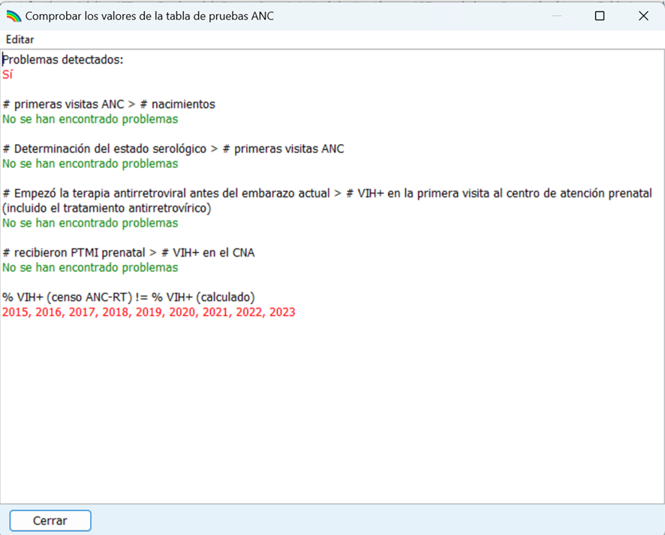
El botón "Comprobar valores de tabla" realizará comprobaciones básicas de sus datos y mostrará los problemas en rojo

Slide 5
El gráfico de pruebas en APN compara nacimientos, visitas y pruebas (I)
¿Los nacimientos notificados por el programa coinciden con los estimados por Spectrum / PMM 2024?
¿El número de primeras visitas APN no supera (demasiado) al de nacimientos?
¿El número de personas que reciben al menos una prueba no supera al en primeras visitas?

Slide 6
El gráfico de pruebas en APN compara nacimientos, visitas y pruebas (II) Ejemplo: más visitas APN que nacimientos registrados: ¿Quizá indica que el recuento de visitas de APN está inflado?
(Primeras) Visitas de APN
Nacimientos registrados en el programa

Slide 7
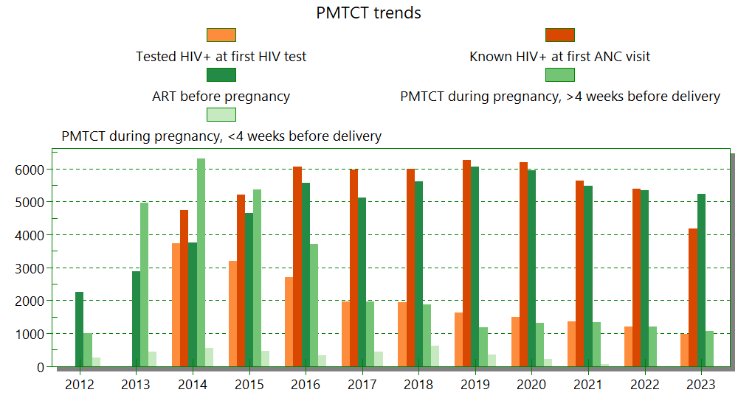
El gráfico de PTMI en las Estadísticas del Programa compara el número de mujeres embarazadas que inician o continúan el TAR, con las pruebas y ‘ya conocidas VIH+’ en la primera visita de APN

Slide 8
Pruebas de rutina (RT) en la APN: cálculo de la prevalencia
A diferencia de la Vigilancia Centinela, en las RUTINA de la APN las gestantes que ya se sabe que son seropositivas no recibirán otra prueba.
Para Spectrum, las mujeres embarazadas ya conocidas como VIH+ deben contar en el numerador y el denominador de la prevalencia:
$$= \frac{\left[\text{T}\text{ested} \text{HIV}\text{+}\right]\text{ + [}\text{Known} \text{HIV}\text{+]} }{\left[\text{T}\text{otal} \text{tested}\right]\text{ + [}\text{Known} \text{HIV}\text{+] + }[Known HIV–]}$$
Desafíos comunes:
Faltan positivas conocidas o negativas conocidas
Recuento doble de pruebas ─ en el misma centro o en otro diferente
Datos inverosímiles:
Las visitas APN-1 superan los nacimientos
Cambios anuales bruscos en la prevalencia
Cambios bruscos en el número de clientes o de pruebas (real debido a desabastecimientos temporales, o sesgo debido a problemas de datos)
Notes:
Consecuencias en la estimación de Spectrum:
Tendencia incorrecta de la incidencia en EPP (p.e. descenso demasiado rápido)
Demasiadas pocas mujeres embarazadas VIH+, muy baja TMI y necesidad de PTMI → demasiado pocos niños que viven con el VIH

Slide 9
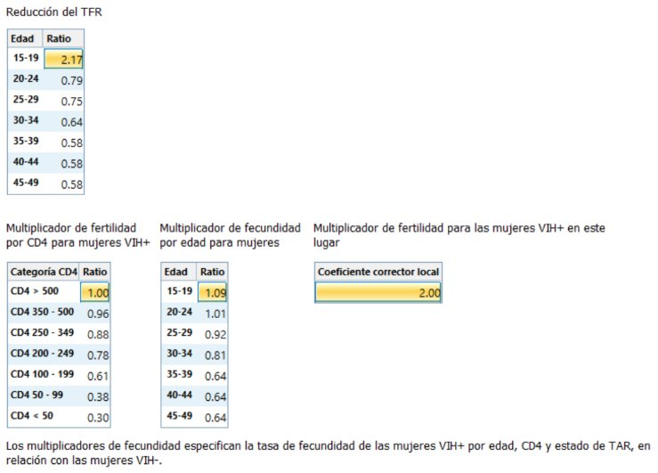
Conocemos la fecundidad de todas las mujeres en edad reproductiva, pero necesitamos estimar la fecundidad entre las mujeres que viven con el VIH.
Las mujeres seropositivas son menos fértiles que las seronegativas. La diferencia aumenta con la edad y un recuento de CD4 más bajo.
Las diferencias medias globales en la fecundidad (por edad y CD4, para mujeres con y sin tratamiento antirretroviral) se han estimado a partir de encuestas de hogares -- principalmente en el África subsahariana.
En Spectrum, los usuarios pueden ajustar estos supuestos "globales" ajustando la prevalencia nacional entre las mujeres embarazadas medida en las visitas al centro de atención prenatal.
La fecundidad entre las mujeres que viven con el VIH

Slide 10
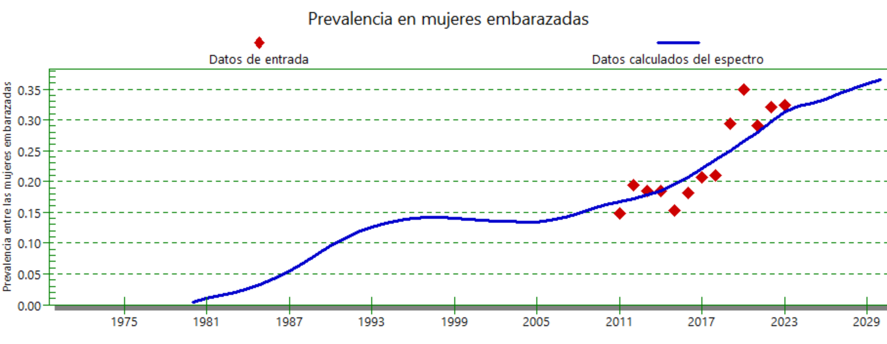
Prevalencia en la APN >Opciones avanzadas >Reducción de la fecundidad relacionada con el VIH >Factor de ajuste local
¿Problemas potenciales con los datos de los primeros años? → Elimine los datos no representativos antes del ajuste, ajuste sólo los datos de alta calidad

Slide 11
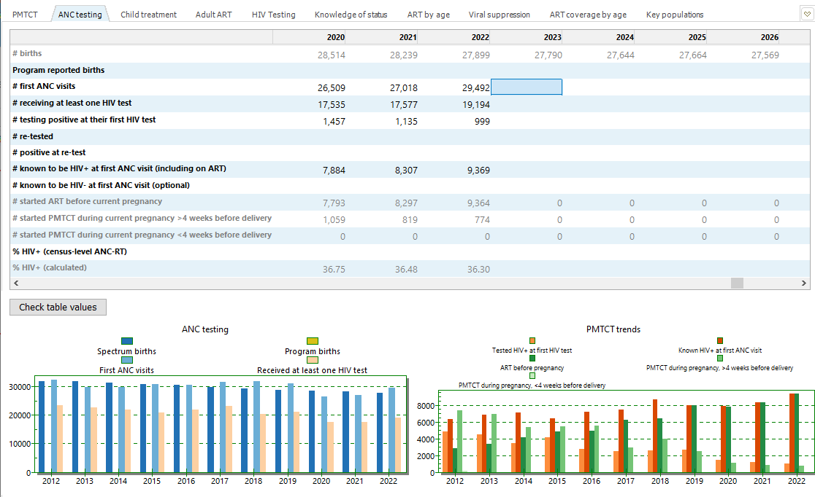
El ajustador de fecundidad toma la prevalencia de APN informada por el programa, del editor de Pruebas de APN

Slide 12
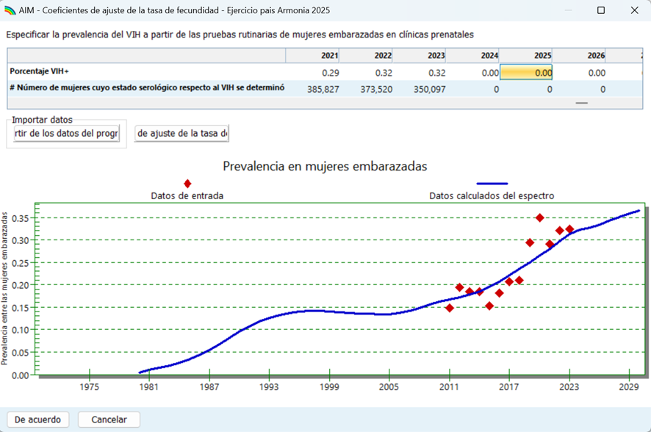
Cascada de pruebas en APN (AIM > Estadísticas del programa): Mujeres embarazadas seropositivas (recién diagnosticadas + seropositivas conocidas)
Ejemplo Somalia:
Fluctuaciones en las Nuevas y Conocidas VIH+ anuales → prevalencia fluctuante.
Durante 2016-2020, más Nuevas positivas (en la primera prueba VIH en la APN) que Entradas en PTMI para "Empezó durante el embarazo actual".
¿se exagera la prevalencia en mujeres embarazadas?
... aunque las cifras conocidas de VIH+ son coherentes con PTMI iniciada antes del embarazo actual, todos los años.
Notes:
Debido a estos problemas, las pruebas de APN rutinarias NO se ajustaron en el EPP a nivel de censo; aun así, los datos de APN-Rutina a nivel de centro hicieron descender fuertemente la prevalencia y la incidencia en los últimos años, más que en cualquier otro país/estimación, incluidos los países con buenos datos de APN y programas TAR más sólidos, de ahí que ONUSIDA no publicara la tendencia de incidencia de Somalia en la ronda de 2024.

Slide 13
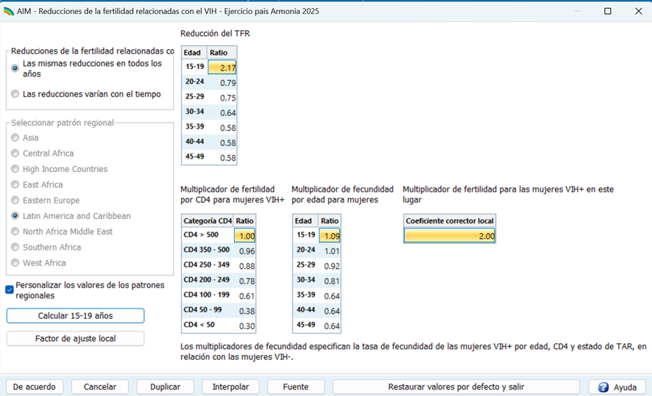
Fecundidad reducida por el VIH
El valor del parámetro ajustado aparece aquí
Seleccione "Opciones avanzadas" > "Reducciones de la fertilidad relacionadas con el VIH"
Pulse "Ajustar factor de ajuste local"
1
2

Slide 14
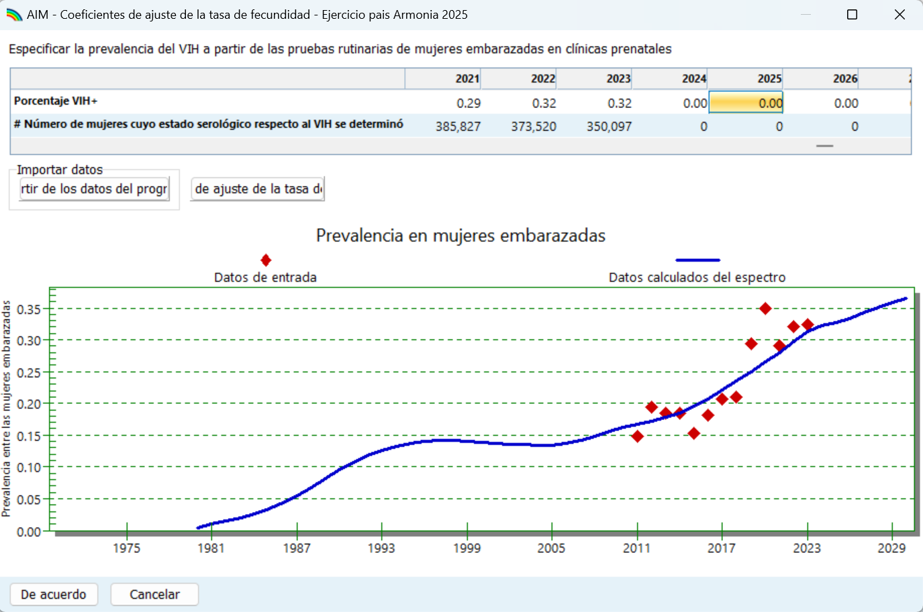
1
Fecundidad reducida por el VIH
Seleccione "Opciones avanzadas" > "Reducciones de la fertilidad relacionadas con el VIH".
"Ajustar el factor de ajuste local"
Introducir o importar datos (recomendado "A partir de datos del programa")
Verificar que los datos importados son apropiados para su uso
¿VIH% plausible?
¿Denominadores suaves?
Ajuste a los datos apropiados
“De acuerdo" acepta el ajuste
El valor del parámetro ajustado aparece aquí
2
4
3
5
¡Ajustar nuevamente, cada vez que cambie el ajuste EPP/CSAVR o los Razones de Tasas de Incidencia por sexo!
6

Slide 15
Pruebas rutinarias en la APN: Utilice sólo datos y años representta-tivos y de buena calidad, para ajustar EPP y la fecundidad
Los datos de pruebas rutinarias plantean retos para discernir las verdaderas tendencias epidémicas de la cobertura de los servicios o de los objetos de notificación
Las pruebas de rutina se introdujeron primero en zonas urbanas, de mayor prevalencia? -> los primeros años no eran representativos
La cobertura aumenta a lo largo de los años, a medida que el sistema se expande; luego se estabiliza a medida que madura.
La notificación suele ser problemática, sobre todo antes de que se generalizaran los sistemas electrónicos.
Antes de usar (ajustar) los datos APN - Rutina:
Incluya a las mujeres que ya se sabe que son seropositivas, tanto en el numerador (VIH+) como en el denominador (tamaño de la muestra).
Cuente todas las primeras pruebas (máximo una por embarazo) - incluidas las primeras pruebas en el parto
Ajuste sólo años de datos que sean completos o representativos de todo el país.
Busque aumentos o descensos bruscos; la verdadera tendencia de prevalencia debe ser estable
Esté atento a: falsos positivos, cambios en los algoritmos de las pruebas, desabastecimientos y sus repercusiones, y tasas de rechazo.
Revise datos de encuestas de hogares sobre mujeres que no acuden a la atención prenatal y sus características, para comprender los sesgos.
Notes:
Hay muchas cuestiones que pueden influir en las tendencias de prevalencia que arrojan los datos de las pruebas de rutina de los CAP, como los cambios en la prestación de servicios a lo largo del tiempo, la ampliación de la cobertura de las pruebas de rutina y el creciente alcance de los sistemas de notificación electrónica a medida que se extienden a más y más lugares. Todo ello puede afectar a la puntualidad y exhaustividad de los datos. También pueden influir en las tendencias epidemiológicas, por ejemplo, a medida que los sistemas se expanden, normalmente se desplazan de las zonas de mayor prevalencia a las de menor prevalencia, lo que introduce un descenso artificial de la prevalencia del VIH. Una forma de hacer frente a esto podría ser no utilizar los datos de tendencias de las pruebas rutinarias hasta que la cobertura del sistema se haya estabilizado.
En consecuencia, le recomendamos que antes de utilizar sus datos de APN - Rutina considere algunas de las cuestiones que aquí se presentan: ¿cómo ha ido cambiando con el tiempo su sistema de pruebas rutinarias y su cobertura geográfica y poblacional? ¿Se han incluido o no en los informes las mujeres positivas conocidas? ¿Se ha incluido sólo la primera prueba en una visita de control prenatal? ¿Se incluyen las primeras pruebas en el parto? ¿Ha tenido en cuenta los cambios en las pruebas a lo largo del tiempo, incluidos los kits utilizados y las tasas de falsos positivos en entornos de baja prevalencia, los algoritmos utilizados, las tasas de rechazo y la influencia de la falta de existencias en la realización completa de las pruebas? ¿Ha leído los informes de garantía de calidad disponibles y ha comparado los datos de prevalencia con otras fuentes como las encuestas domiciliarias?
Dada la importancia que tendrán las tendencias producidas por el EPP para determinar las tendencias de su estimación nacional, merece la pena dedicar algún tiempo a considerar estos factores y consultar con expertos cuando sea necesario para comprender mejor cómo influyen en sus datos y qué datos deben utilizarse o excluirse.

Slide 16
Un Factor de Ajuste Local ajustado <0.5 o >2.5 o una cobertura de PTMI >100% pueden indicar problemas con los datos de prevalencia de APN y PTMI - o con la estimación de EPP o CSAVR para todas las mujeres adultas
Revisar la representatividad de los datos de prevalencia de APN - ajustar sólo los años representativos.
Limitar el factor de ajuste local a 2.5 como máximo o 0.5 como mínimo
Triangular los datos en cascada (primeras visitas en APN, partos, nacidos vivos, pruebas del VIH...)
Validar la coherencia entre la cobertura de la PTMI antes del embarazo actual frente a la cobertura general de TAR de mujeres adultas.
Si otras fuentes (por ejemplo, encuestas) proporcionan estimaciones fiables sobre la cobertura de la PTMI, la cobertura pediátrica de TAR o los niños que viven con el VIH, ajuste la fecundidad para que coincida con ellas.
Otros puntos a reconsiderar:
Si utiliza EPP:
Compruebe las estimaciones del tamaño de cada sub población clave y su prevalencia, especialmente de las Trabajadores Sexuales
Rotación para las Trabajadoras Sexuales.
Si se utiliza CSAVR: ¿Se subnotificaron las muertes por sida, debido a una mala clasificación de causas, o se sobrenotificaron casos debido a diagnóstico duplicado?
Razones de tasas de incidencia por sexo: Considere un patrón por defecto para epidemias concentradas, en lugar de EPP o CSAVR.

Slide 17
Pasos para abordar los problemas de datos de APN
Los problemas tienden a ser específicos del contexto / sistema de datos → no hay soluciones generales
Compruebe si se extraen los indicadores correctos y si las definiciones coinciden
Si no existen indicadores correctos, consulte al responsable de ONUSIDA para discutir las opciones
Triangular los indicadores entre sí y con estimaciones externas
Por ejemplo, partos, asistencia a centros de atención prenatal, nacidos vivos
Considere si (1) conservar, (2) omitir o (3) ajustar los datos incoherentes
La mejor estrategia puede diferir según los resultados
Tendencias de EPP para mujeres y hombres "restantes" (de bajo riesgo)
Asumir la fertilidad VIH+
Recuentos de PTMI
Considerar cómo las decisiones pueden sesgar las estimaciones de otros indicadores (PVVS adultas en general; cobertura de PTMI frente a TAR infantil)

Slide 18
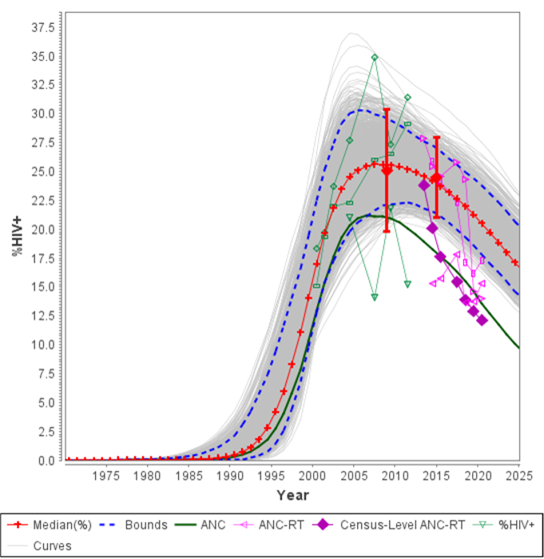
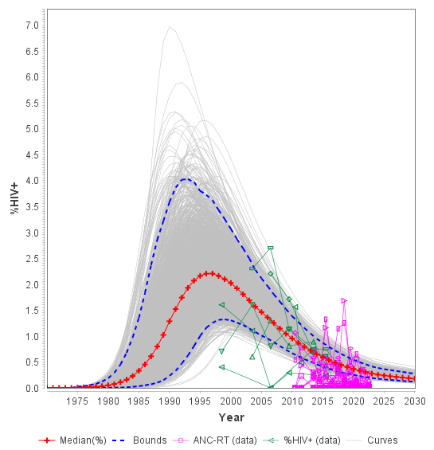
Descensos inverosímiles de la prevalencia
Somalilandia (1 de 3 subpoblaciones en configuración de EPP de Somalia)
Provincia de Gaza, Mozambique
Fuerte descenso atípico en 6 años
Notes:
El ajuste del EPP a los datos de los controles prenatales de rutina, si faltan positivos conocidos o se contabilizan dos veces las pruebas negativas repetidas en el denominador de la prevalencia introducida, o las pruebas de los controles prenatales se limitan a los lugares de mayor prevalencia, puede sesgar a la baja la estimación de la prevalencia de Spectrum.
Como ejemplos:
A la izquierda, para la provincia de Gaza en Mozambique, el descenso de la prevalencia en los datos nacionales de APN rutinarios -los diamantes morados- es atípicamente fuerte. Es probable que esto esté relacionado con una cobertura incompleta de las pruebas rutinarias de APN en los primeros años del despliegue de las pruebas rutinarias de APN, limitadas a los lugares urbanos de mayor prevalencia.
A la derecha, para Somalilandia, las pruebas rutinarias de APN a nivel nacional no se activan para el ajuste (no hay diamantes morados), pero la tendencia de los datos rutinarios de APN a nivel de centro -triángulos morados- ya tira hacia abajo del ajuste de prevalencia reciente. Como resultado, el EPP se ajusta a un nivel de prevalencia atípicamente bajo y a un descenso de la prevalencia atípicamente fuerte después de 2015. Sin embargo, también es posible que los escasos datos de vigilancia centinela APN (símbolos verdes) en años anteriores sobremuestrearan los lugares de mayor prevalencia, y que el pico de prevalencia real fuera inferior al aparente a partir de estos datos.

Slide 19
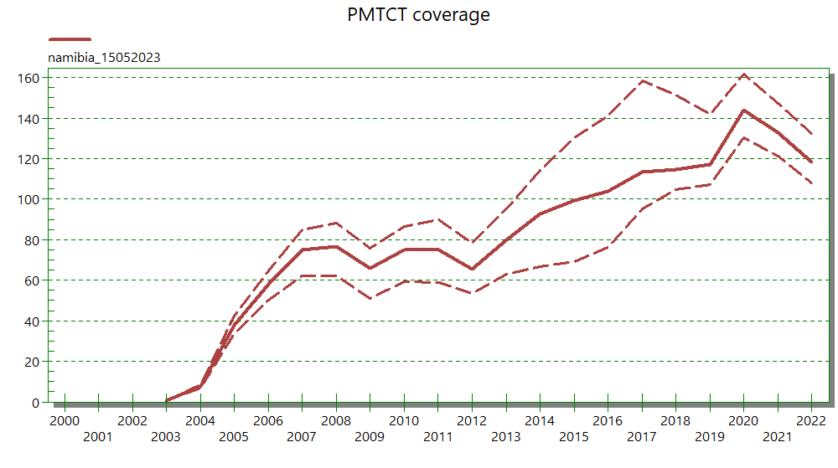
Cobertura de PTMI >100% (= mujeres que reciben TAR notificadas por el programa / mujeres embarazadas VIH+ estimadas por Spectrum) señala un problema
... especialmente si se trata de años recientes (posteriores a 2015). Compruebe si:
¿se subestimaron los nacimientos?
¿el Factor de Ajuste Local de la Fecundidad se ajustó para reproducir bien la prevalencia en la APN?
¿Las mujeres embarazadas que recibían TAR fueron contabilizadas dos veces?
Notes:
Como ya se ha mencionado, la calidad de los datos es fundamental para obtener buenas estimaciones. Para facilitar las revisiones de la calidad de los datos, le recomendamos que primero coteje y revise los datos de entrada en un Excel, y se asegure de que son de buena calidad y coherentes en todos los indicadores relacionados (por ejemplo, en cascada).
En primer lugar, actualice el XLS, revíselo y asegúrese de la calidad y coherencia de los datos.
A continuación, copie en el archivo Spectrum y actualice la estimación.

Slide 20
¿Cobertura estimada de PTMI o de TAR pediátrico >>100%?
Si el valor supera ligeramente al 100%, tenga en cuenta la incertidumbre de las estimaciones → puede aceptarlo, a menos que el programa sea débil y la cobertura (cercana) al 100% sea improbable.
Si el valor es >110% en 2011-2015, vuelva a los datos del programa y compruebe si las mujeres fueron contabilizadas dos veces en la transición de la Opción A a la Opción B o B+.
Si el valor es >110% después de 2015 vuelva al Ajuste Local de la Fecundidad: revise la prevalencia de APN y los supuestos de Spectrum (por ejemplo, la razon Mujer/Hombre en la incidencia) que repercuten en la prevalencia entre las mujeres.
Algunas epidemias concentradas no disponen de buenos datos de APN para calcular con precisión los nacimientos desde mujeres seropositivas al nivel nacional. Para éstas, ONUSIDA no publicará indicadores relacionados con la TMI y el VIH pediátrico.
Notes:
Por el contrario, una cobertura pediátrica muy baja de la terapia antirretrovírica puede indicar, en cambio, que el seguimiento de los niños que cumplen 5 años no es completo, es decir, que estos niños ya no acceden regularmente a los servicios del Programa Ampliado de Inmunización y a los servicios para niños pequeños.

Slide 21
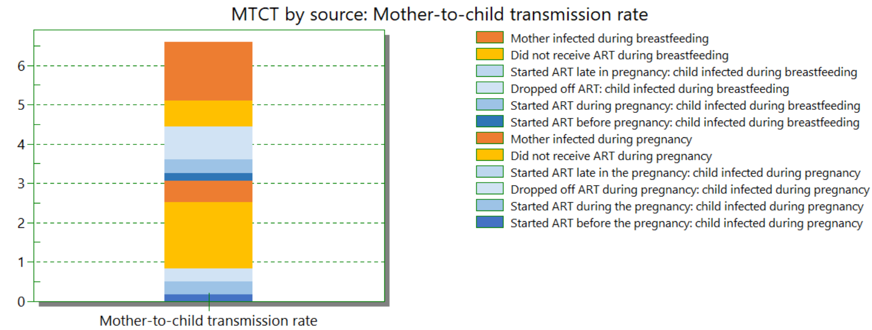
Fuentes de nuevas infecciones infantiles
Si la TMI de madres recién infectadas durante el embarazo o la lactancia parece cuestionable, revise la estimación de la incidencia del VIH en mujeres (jóvenes).
Si la TMI de mujeres que no accedieron a la PTMI parece cuestionable, revise la cobertura de la PTMI y sus impulsores.
Para "validar" frente a un estudio que estima la TMI entre las mujeres en el programa, considere qué componentes de la barra apilada capta el estudio. Normalmente, los estudios captaban la TMI sólo de las mujeres que permanecían en el programa.
Si la TMI de las mujeres que abandonaron la terapia antirretrovírica parece grande: revise los supuestos sobre la retención
Retención prenatal
Abandono mensual postnatal durante la lactancia.
Notes:
El grupo inferior de segmentos de barras muestra la contribución de la transmisión perinatal. El grupo superior muestra la lactancia materna. La contribución de la lactancia materna se correlaciona positivamente con la duración de la misma y debería ser mínima en los entornos en los que las mujeres raramente amamantan.
Los segmentos de barras azules son la contribución de las mujeres que participaron alguna vez en el programa de PTMI (azul más oscuro: retenidas; azul más claro: abandonaron la terapia antirretrovírica). Los segmentos amarillos son de las mujeres que nunca accedieron a la PTMI, los segmentos naranjas son de las mujeres que adquirieron el VIH durante el embarazo o la lactancia.
Si la contribución de la infección incidente parece cuestionable, revise la estimación de la incidencia del VIH en mujeres (más jóvenes).
Si la contribución atribuida a las mujeres que no accedieron a la PTMI parece cuestionable, revise la cobertura de la PTMI y sus impulsores.
Si el país cuenta con un estudio que calcula la TMI entre las mujeres del programa, considere qué componentes de la barra apilada capta el estudio. Normalmente, los estudios sólo miden la TMI en las mujeres que permanecieron en el programa.

